Slide 1

微信公众号爬取及分析
数据建模组

Slide 2
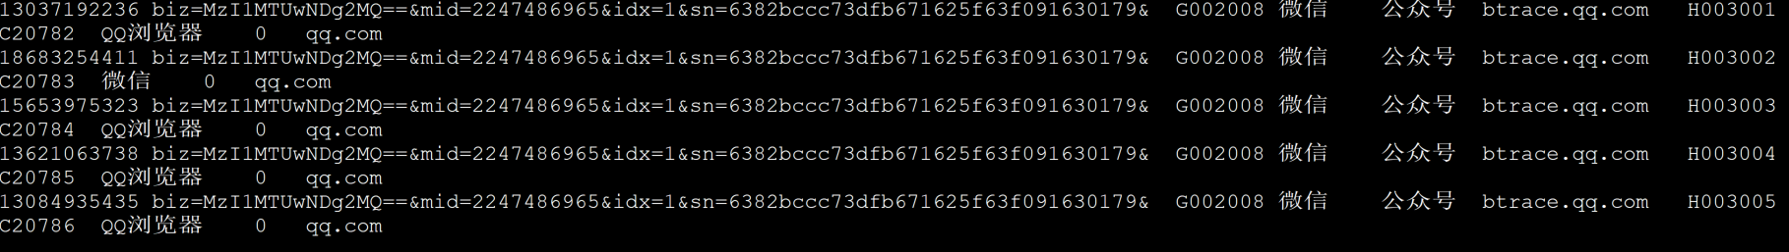
上网日志解析
爬取公众号文章
提取文本关键字
建立索引存储
关键字检索
https://mp.weixin.qq.com/s?__
+
biz=MzI1MTUwNDg2MQ==&mid=2247486965&idx=1&sn=6382bccc73dfb671625f63f091630179&
https://mp.weixin.qq.com/s?__biz=MzI1MTUwNDg2MQ==&mid=2247486965&idx=1&sn=6382bccc73dfb671625f63f091630179&

Slide 3
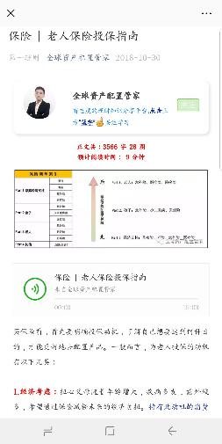
上网日志解析
爬取公众号文章
提取文本关键字
建立索引存储
关键字检索
https://mp.weixin.qq.com/s?__biz=MzI1MTUwNDg2MQ==&mid=2247486965&idx=1&sn=6382bccc73dfb671625f63f091630179&
文章ID
公众号ID
公众号名称
'id':'biz=MzI1MTUwNDg2MQ==&mid=2247486965&idx=1&sn=6382bccc73dfb671625f63f091630179&’,
'name': '全球资产配置管家’,
'alias': 'SunnychanCFP’,
'introduction': '关注桑尼，带你一起学理财、懂投资、多赚钱、防掉坑。 桑尼先生，CFP中国注册理财规划师持证人，拥有基金、证券、保险从业资格。 这是一个有态度的，理财知识分享平台。 “我已加入“维权骑士”(rightknights.com)的版权保护计划’,
'title': '保险 | 老人保险投保指南’,
'publish_time': '2018-10-30’,
'text': '有态度的理财知识分享平台\n,\n点击\n上方\n“\n蓝字\n”\n☝\n关注学习\n正文共：3566 字 28\xa0图\n预计阅读时间：\xa09\xa0分钟\n买保险前，首先要明确投保动机，了解自己想要达到何种目的，才能更好地去配置产品。一般而言，为老人投保的动机有以下几类：\n1.经济考虑：\n担心父母随着年龄增大，疾病多发，意外较多，希望通过保险减轻未来的经济负担。\n持有此动机的消费者，适合购买意外险、防癌险、医疗险等保障型险种。\n2.保费考虑：\n想趁着父母年纪不算太大，保费较低，及早购买。\n无论是保障型产品还是理财型，越早买保费越低\n，一般\n过了 60 周岁后，保费很高\n不说，\n选择还特别少\n。\n3.投保限制考虑：\n想趁着父母\n身体尚好\n，\n投保限制较少\n，及早购买。 老人身体或多或少会有些症状，所以要趁着情况不严重的时候购买。\n如果身体已经有很多疾病了，可能大部分医疗险和防癌险都买不了，只能选择意外险等少数险种了。\n4.养老考虑：\n希望父母年老后\n得到固定的养老金\n，或是得到\n较好的养老环境\n。养老金等理财型产品需尽早购买（最好不超过 55 周岁），一是产品本身有购买年龄限制，二是如果在年老时才开始投保，周期太短，短期内收益也不高，作为养老补充的意义不太大。\n5.亲情考虑：\n已经成家立业，想向老人\n表达孝顺之心\n。\n一、正确认识保险的本质属性——保障\n很多人在购置保险前，\n存在错误观念\n，其根源在于\n对保险的本质属性认知不清\n。这些\n错误观念诸如：买这个保险，最后没有赔，我不就亏了？ 这个保险返还多少钱？最好能有一个全部责任都保，到期还能返钱的保险 产品……\n其实保险是个性化特别强的产品，具体表现在：每个家庭具体面临的风险不一样，经济实力不一样，健康状况不一样，所以并不存在“最好” 的产品，而是应该从需求出发，寻找“最适合”的产品。\n因此，在陷入令人眼花缭乱的产品比较前，建议优先考虑三个问题：\n1.你的风险需求是什么？（你要多少）\n保险是满足风险需求的财务工具，因此首先需要做一次风险需求测评或者自我检视，理清自己的真正需求，便于下一步理性决策。\n基本原理是： 商业保险需求＝风险导致的费用需求－社保等其他方式承担额度－自己能(省略)\n'
公众号
公众号简介
文章标题
发布时间
正文内容

Slide 4
上网日志解析
爬取公众号文章
提取文本关键字
建立索引存储
关键字检索
id,name,title,keyword,publish_date,crawl_date
biz=MzI1MTUwNDg2MQ==&mid=2247486965&idx=1&sn=6382bccc73dfb671625f63f091630179&,全球资产配置管家,保险 | 老人保险投保指南,"['预算', '防癌', '产品', '风险', '桑尼', '保险', '医疗险', '老人', '保额', '意外险', '保障', '保费', '医疗’]”,20181030,20181105
biz=MzA3NzExNjY3MA==&mid=2650659067&idx=2&sn=a9587f5f8e293b03134008f70f282c1a&,社保与商保的区别（全面分析）,"['医疗保险,朋友圈,养老保险,失业,平安保险,保障,五险,社会保险,工伤保险,保险,商业保险']",20170606,20181029
biz=MzI4OTMxMDI0Mg==&mid=2247483748&idx=1&sn=88046d4f9e12e63477f4fe512ffaf9d7&,【优返保险】健康保险,"['保险公司,销售,家庭,疾病,费用,人生,有可能,保险,收入,荆州市,癌症,一定会,工作,消费,大病,健康保险",20161229,20181110
biz=MzUzMTE4NDA3MA==&mid=2247484980&idx=4&sn=1b0a13eb1e97af8e3e2512c1351af7e8&,月薪10000，存不住钱生不起病，有这4款保险才能心里不慌,"['老王,重疾险,买保险,保险产品,医疗保险,火车,医疗险,保险,保费,保障,寿险,意外险",20180608,20181025

Slide 5
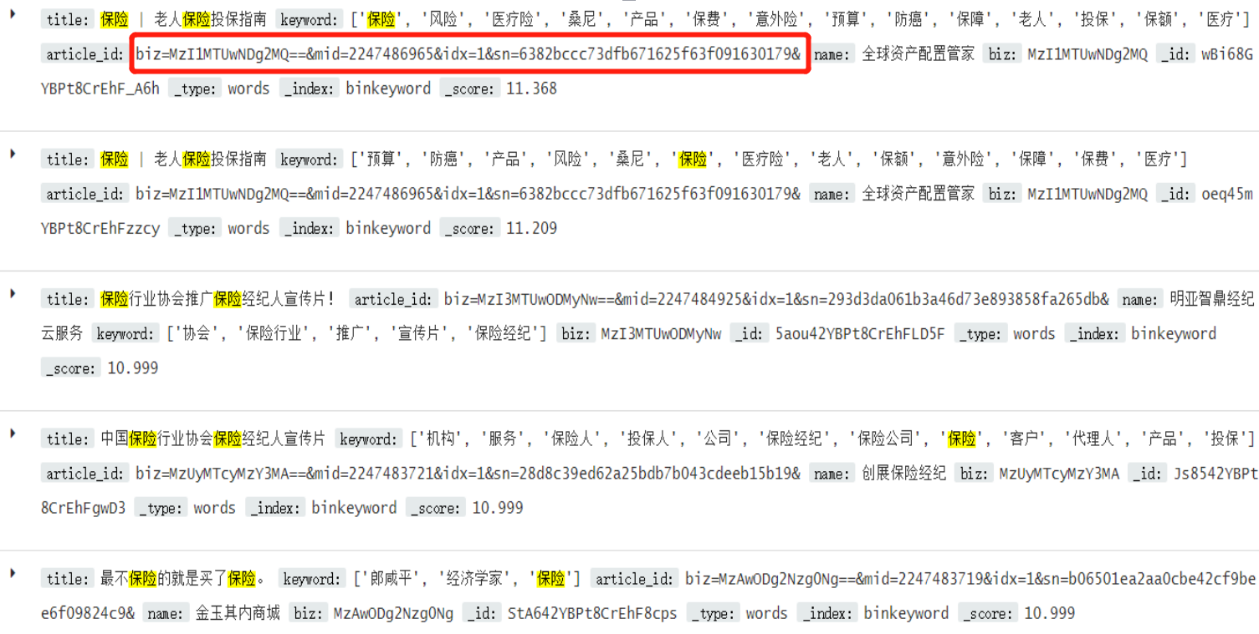
上网日志解析
爬取公众号文章
提取文本关键字
建立索引存储
关键字检索
索引库1：以兴趣关键字检索相关文章
使用word2vec词向量扩展关键词的相似词：
保险->保险条款 被保人 保险金额 团体险 商业保险 分红险 赔付 保险单 财产保险 买保险 旅游保险 保险合同 健康保险 分红保险 期缴 寿险 责任险 身故 被保险人 受保人 医保 投保人 生育保险 人寿 保险人 意外保险 重疾险 定损 承保 主险 养老险 大病险 学平险 财产险 养老金 新农保 养老保险金 社保 受益人 储蓄型 投保 保险公司 人寿险 万能险 附加险 保障型 家财险 保费 投连险 保额 投保额 寿险业 人身保险 免赔额 人身险 保单 保险业务 理赔 保险期限 投保单 责任保险 保险产品 养老保险 意外险 产险 险种 总保费 趸交 人寿保险 健康险 财险 医疗保险 保险法 农保 保险额 出险 保险期 期交 保险金 医疗险 综合险 续保 社会保险

Slide 6
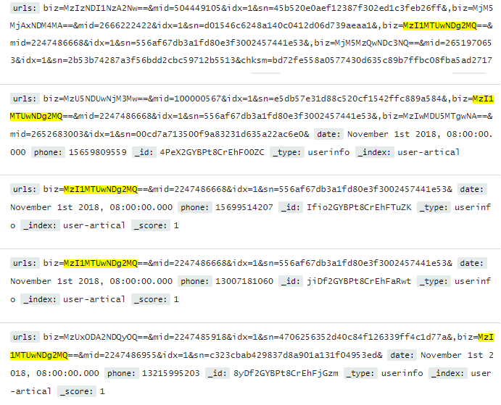
上网日志解析
爬取公众号文章
提取文本关键字
建立索引存储
关键字检索
索引库2：以‘公众号id’(biz=MzI1MTUwNDg2MQ)或‘文章id’检索对应用户
‘保险’兴趣客户列表：
15659809559
15699514207
13007181060
13215995203
……

